Slide 1


Slide 2

Desarrollo en PHP
Lic. Juan Maulini

Slide 3
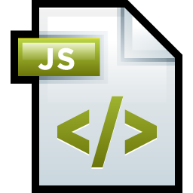
JavaScript
Lenguaje de programación interpretado.
Se ejecuta en el navegador del usuario (Client-side).
Sintaxis basada en C.
Formado por objetos.
Se distinguen las mayúsculas y minúsculas.
Tipado dinámico.
Permite crear páginas web interactivas.
Permite validar un formulario web antes de ser enviado al servidor.

Slide 4
JavaScript – Cómo incluirlo
3 opciones para incluir JavaScript en un documento HTML
(1) Incluir JavaScript en el mismo documento HTML
  El código JavaScript se encierra entre etiquetas <script> y se incluye en cualquier parte del documento. Se recomienda definir el código JavaScript dentro de la cabecera del documento (<head>).
  <html>
  <head>
  <script type="text/javascript">
  alert ("Esto muestra un mensaje");
  </ script >
  </head>
  <body>
  <p>Un texto.</p>
  </body>
  </html>

Slide 5
JavaScript – Cómo incluirlo
3 opciones para incluir JavaScript en un documento HTML
(2) Definir JavaScript en un archivo externo
  Las instrucciones JavaScript se pueden incluir en un archivo externo de tipo JavaScript que los documentos HTML enlazan mediante la etiqueta <script>. Un archivo de tipo JavaScript no es más que un archivo simple de texto cuya extensión es .js
  <html>
  <head>
  <script type="text/javascript" src="funciones.js"></script>
  </head>
  <body>
  <p>Un texto.</p>
  </body>
  </html>
Contenido del archivo funciones.js
  alert (“Esto muestra un mensaje");

Slide 6
JavaScript – Cómo incluirlo
3 opciones para incluir JavaScript en un documento HTML
(3) Incluir JavaScript en los elementos HTML
  Este método es el menos utilizado, ya que consiste en incluir instrucciones JavaScript dentro del código HTML de la página.
  <html>
  <head>
  </head>
  <body>
  <p onclick='alert ("Esto muestra un mensaje");'> Un texto.</p>
  </body>
  </html>

Slide 7
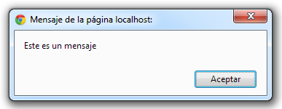
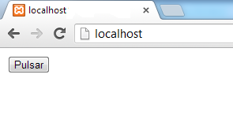
JavaScript – Eventos y Funciones
<html>
<head>
<script type="text/javascript">
alert("Este es un mensaje");
</script>
</head>
<body>
<input type="button" value="Pulsar" />
</body>
</html>
El cartel se muestra siempre al cargar la página
¿Cómo puedo hacer para mostrar el cartel al hacer click en el botón?

Slide 8
JavaScript – Eventos y Funciones
<html>
<head>
<script type="text/javascript">
function mostrar_msj()
{
alert("Este es un mensaje");
}
</script>
</head>
<body>
<input type="button" value="Pulsar" onclick="mostrar_msj()"/>
</body>
</html>

Slide 9
JavaScript – Eventos
Cada etiqueta o elemento HTML define su propia lista de posibles eventos que se le pueden asignar.
  Un mismo evento puede estar definido para varios elementos HTML diferentes.
  y un mismo elemento HTML puede tener asociados varios eventos diferentes.
Algunos eventos:
  onclick, onmouseover, onkeypress, onchange,…
Ejemplo:
  <div onclick="alert('Hice click con el mouse')" onmouseover="func_pintar()">
  …
  </div>

Slide 10
JavaScript – Funciones
Las funciones en JavaScript se definen mediante la palabra reservada function, seguida del nombre de la función. Su definición formal es la siguiente:
          function nombre_funcion()
          {
          ...
          }
Las funciones pueden recibir argumentos y retornar un valor.
          function sumar(arg1, arg2, …)
          {
          var resultado = arg1 + arg2;
          return resultado;
          }

Slide 11
JavaScript – Variables
Los nombres de las variables distinguen entre mayúsculas y minúsculas.
Las variables no necesitan ser declaradas para algún tipo específico, ya que pueden almacenar datos de cualquier tipo en cualquier momento. Tipado dinámico.
Declaración de una variable
  Para crear una variable se utiliza la palabra clave var
  var nombre = "javascript";
  var nombre2;

Slide 12
JavaScript – Variables
También se puede crear una variable sin la palabra clave, pero haciendo una asignación.
  nombre3 = "Internet";
Cuando utilizamos var estamos haciendo que la varible que estamos declarando sea local al ámbito donde se declara. Si no utilizamos la palabra var para declarar una variable, ésta será global a toda la página, sea cual sea el ámbito en el que haya sido declarada.

Slide 13
JavaScript – DOM
El Document Object Model o DOM permite a los programadores web acceder y manipular las páginas HTML por medio de JavaScript. De esta forma es posible obtener el valor almacenado por los elementos (por ejemplo de los formularios), crear elementos de forma dinámica, animar un elemento, etc.
Para poder utilizar las utilidades de DOM, los navegadores web transforman de forma automática todas las páginas web en una estructura más eficiente de manipular.
Esta estructura esta formada por un conjunto de elementos llamados nodos, que están interconectados y que representan los contenidos de las páginas web y las relaciones entre ellos. La unión de todos los nodos se llama "árbol de nodos".

Slide 14
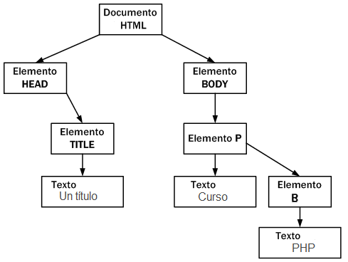
JavaScript – DOM
Página HTML DOM
<html>
<head>
<title>Un título</title>
</head>
<body>
<p>
Curso
<b>PHP</b>
</p>
</body>
</html>

Slide 15
JavaScript – Acceder a los elementos
Una de las tareas en la programación de aplicaciones web con JavaScript consiste en acceder a los elementos HTML. Para ellos existen 3 funciones:
getElementsByTagName()
  Obtiene todos los elementos de la página HTML cuya etiqueta sea igual que el parámetro que se le pasa a la función.
getElementsByName()
  Es similar a la anterior, pero en este caso se buscan los elementos cuyo atributo name sea igual al parámetro proporcionado.
getElementById()
  Es la más utilizada. Se trata de la función preferida para acceder directamente a un elemento y poder leer o modificar sus valores.

Slide 16
JavaScript – Acceder a los elementos
  <html> <!--EJEMPLO-->
  <head>
  <script type="text/javascript">
  function obtener()
  {
  //muestro un msj con el valor del input text
  alert (document.getElementsByName("entrada")[0].value);
  //cambio el color de fondo de la página
  document.getElementsByTagName('body')[0].style.backgroundColor='blue';
  //cambio el valor del botón
  document.getElementById('boton').value='OK';
  }
  </script>
  </head>
  <body>
  <input name="entrada" type="text" value="texto" />
  <input id="boton" type="button" value="Aceptar" onclick="obtener()"/>
  </body>
  </html>

Slide 17
Validación de Formularios
Una de las principales características por las que surgió el lenguaje de programación JavaScript fue la necesidad de validar los datos de los formularios directamente en el navegador del usuario antes de ser enviados al servidor.
De esta forma, se evitaba recargar la página (ir y volver al servidor) cuando el usuario cometía errores al completar los formularios.
Hoy en día, el uso principal de JavaScript es el de las comunicaciones asincrónicas con los servidores (AJAX) y el de la manipulación dinámica e interactividad de las aplicaciones.

Slide 18
Validación de Formularios
Cuando se carga una página web, el navegador automáticamente crea un array llamado forms el cual contiene referencias a todos los formularios de la página.
Para acceder al array forms, se utiliza el objeto document de la forma, document.forms. Como se trata de un array, el acceso a cada formulario se realiza con la misma sintaxis de los arrays.
  // instrucción para acceder al primer formulario de la página
  document.forms[0];
A su vez, el navegador crea automáticamente un array llamado elements por cada uno de los formularios de la página. Cada array elements contiene la referencia a todos los elementos (input, select, …) de ese formulario.
  //instrucción para acceder al primer elemento del primer formulario de la página
  document.forms[0].elements[0];

Slide 19
Validación de Formularios
¿Qué ocurre si se cambia el orden de los formularios o se añaden nuevos formularios en la página ?
En un entorno tan cambiante como el desarrollo web, debería evitarse el acceso a los formularios mediante el array document.forms.
Una forma de evitar el problema anterior consiste en acceder a los formularios de una página a través de su nombre (atributo name).
El objeto document permite acceder directamente a cualquier formulario mediante su atributo name:
JavaScript document.formulario_a; document.formulario_b; | HTML <form name="formulario_a" > ... </form> <form name="formulario_b" > ... </form>

Slide 20
Validación de Formularios
Igualmente, también se puede acceder a los formularios y a sus elementos utilizando las funciones de acceso a los nodos del DOM.
  JavaScript
  document.getElementById("formulario");
  document.getElementById("elemento");
  HTML
  <form name="formulario" id="formulario" >
  <input type="text" name="elemento" id="elemento" />
  </form>

Slide 21
Validación de Formularios
Al momento de realizar las validaciones de los formularios con JavaScript vamos a necesitar poder obtener y leer el valor de los campos del formulario.
JavaScript document.formulario.texto.value; document.formulario.comentario.value; document.formulario.grupo[0].checked; document.formulario.grupo[1].checked; document.formulario.opciones.value; document.formulario.condiciones.checked; | HTML <form name="formulario"> <input type="text" name="texto" /> <textarea name=“comentario"></textarea> <input type="radio" value="1" name="grupo">Tren <input type="radio" value="2" name="grupo">Colectivo <select name="opciones"> <option value="0">Seleccionar..</option> <option value="1">Libro A</option> <option value="2">Libro B</option> </select> <input type="checkbox" value=“ok" name="condiciones"/> Acepto las condiciones. </form>

Slide 22
Validación de Formularios
Basicamente la validación de un formulario consiste en llamar a una función JavaScript cuando el usuario pulsa sobre el botón de envío del formulario. En esta función, se comprueban si los valores introducidos por el usuario cumplen las condiciones que debe satisfacer la aplicación.
  HTML
  <form action=".." method=".." id=".." name=".." onsubmit="return validar()">
  ...
  <input type="submit" />
  </form>
  JavaScript
  function validar(){
  if( cumple condición )
  return true;
  else
  return false;
  }

Slide 23
Validación de Formularios
Otra forma de realizar el envío del formulario:
  HTML
  <form action=".." method=".." id=".." name="..">
  ...
  <input type="button" onclick="validar()"/>
  </form>
  JavaScript
  function validar(){
  if( cumple condición )
  document.forms[0].submit();
  }
IMPORTANTE: las etiquetas input de tipo submit que definen un evento onclick, no responde a la llamada de la función. El envío del formulario se realiza haciendo caso omiso al javascript.

Slide 24

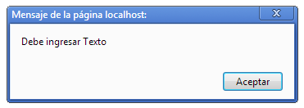
Validación de Formularios
        VALIDAR UN FORM antes de enviarlo al servidor. EJEMPLO:
        <html>
        <head>
        <script type="text/javascript">
        function validar()
        {
        if(document.formulario.texto.value == "")
        {
        alert("Debe ingresar Texto"); return false;
        }
        else
        {
        return true;
        }
        }
        </script>
        </head>
        <body>
        <form name="formulario" action="otra_pagina.php" method="post" onsubmit=“return validar()">
        <input type="text" name="texto" value="" />
        <input type=“submit" value="Aceptar"/>
        </form>
        </body>
        </html>

Slide 25
Validación de Formularios
        VALIDAR UN FORM antes de enviarlo al servidor. EJEMPLO:
        <html>
        <head>
        <script type="text/javascript">
        function validar()
        {
        if(document.formulario.texto.value == "")
        {
        alert("Debe ingresar Texto");
        }
        else
        {
        document.formulario.submit();
        }
        }
        </script>
        </head>
        <body>
        <form name="formulario" action="otra_pagina.php" method="post">
        <input type="text" name="texto" value="" />
        <input type="button" value="Aceptar" onclick="validar()"/>
        </form>
        </body>
        </html>

Slide 26


